Slide 1
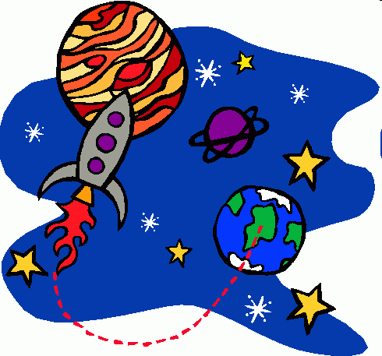
Путешествие
к Планете Знаний.
Тема:
«Ознакомление с действием вычитания»

Slide 2


Прозвенел и смолк звонок,
Он позвал нас на урок!

Slide 3
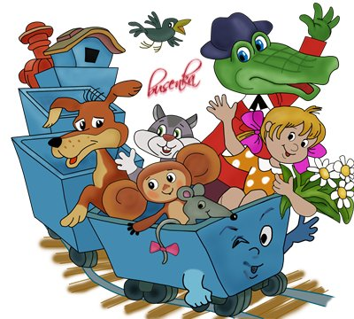
4.
3.
.5
2 .
.6
1.
.7

Slide 4

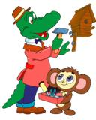
Построй ракету.

Slide 5
Построй ракету.

Slide 6
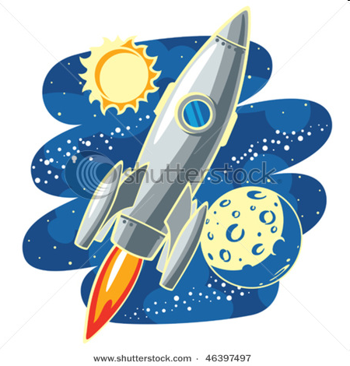
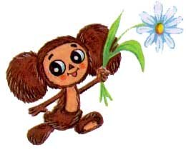
Физминутка
В небе плавает луна,
В облака зашла она.
Раз, два, три, четыре, пять,
Мы должны луну достать.
Шесть, семь, восемь, девять, десять
И на место перевесить.
Десять, девять, восемь, семь-
Чтоб луна светила всем!

Slide 7
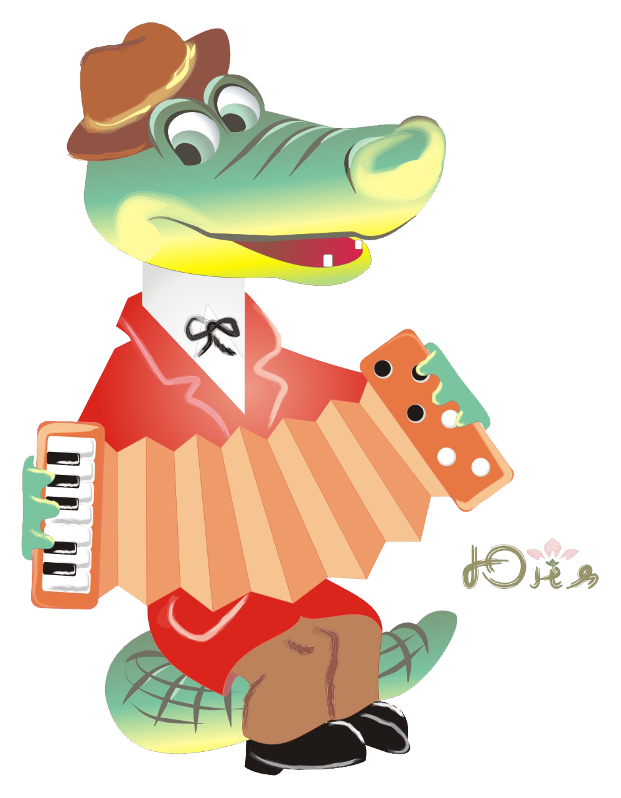
+ > = - <
4+2
5>1
3=3
2<6
5-2
сумма
неравенство
равенство
неравенство
разность

Slide 8
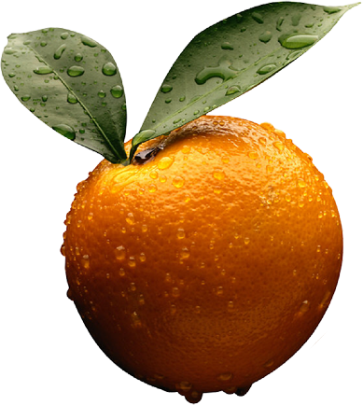

5 – 2 = 3

Slide 9

Вычитание
разность
5 – 2 = 3
разность
минус

Slide 11

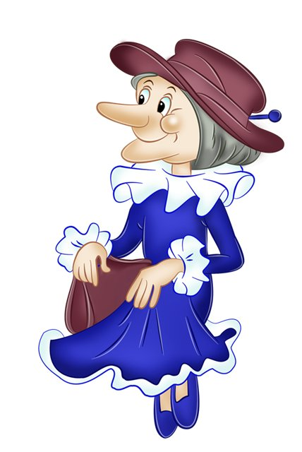
23456789…
135789…
12345…
123456789

Slide 13
3 + 4 =
5 – 1 =
6 + 2 =
7 – 2 =
5 + 3 =
7
4
8
5
8

Slide 15
Вычитание
7 – 3 = 4
разность
разность

Slide 16

Молодцы!

